Slide 1
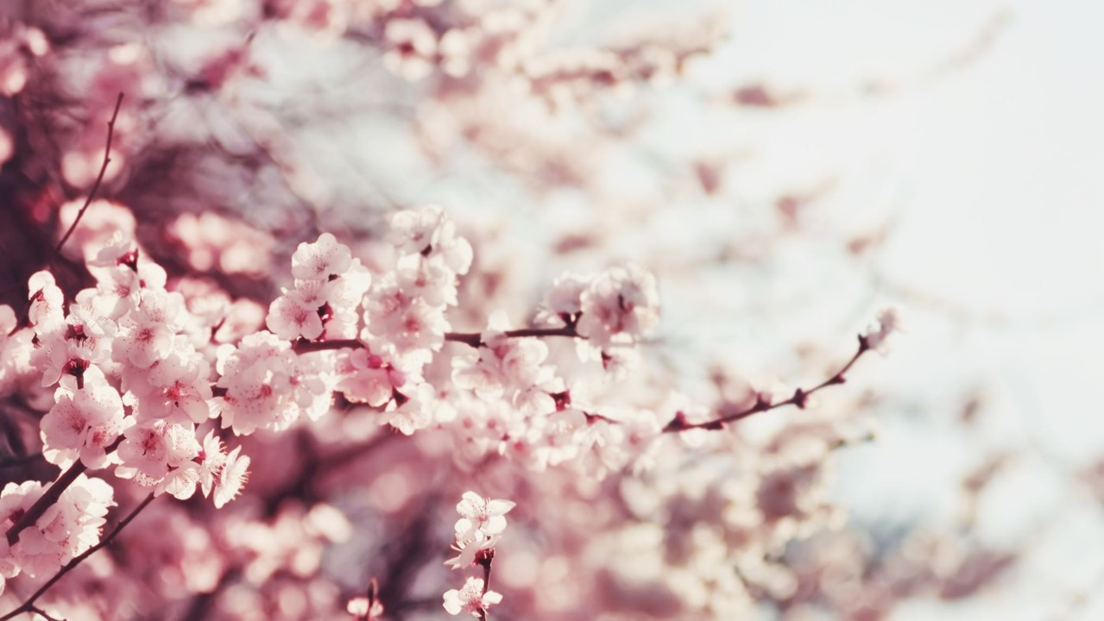




Notas científicas

Slide 2

31 Mayo-4 de Junio
NIÑOS
INVESTIGACIÓN
Costumbres
Una costumbre es son las formas en que se comporta y celebra una comunidad; como sus danzas, fiestas, comidas, idioma o artesanías.
Una Costumbre es una característica propia de la sociedad, por lo general, se trata de un evento o una situación repetitiva, haciendo de la continuidad de esta una tradición o costumbre. Una costumbre por lo general viene dada por las características propias de la cultura del entorno social que la maneja.
Fuente:https://conceptodefinicion.de/costumbre/

